Slide 1
আসসালামু আলাইকুম

Slide 2
আজকের ক্লাসে সকলকে স্বাগতম

Slide 3
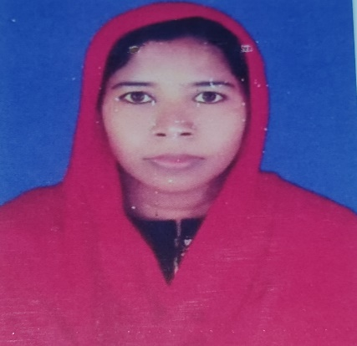
উপস্থাপনায়
মোসাঃ পারভীন আক্তার
সহকারী শিক্ষক(কৃষি)
তালন্দ এ. এম. উচ্চ বিদ্যালয়
তানোর, রাজশাহী।

Slide 4
পাঠ পরিচিতি
শ্রেণী – অস্টম
বিষয় – কৃষিশিক্ষা
অধ্যায় – দ্বিতীয়

Slide 5
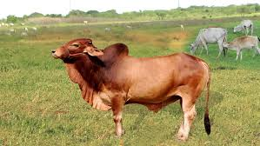
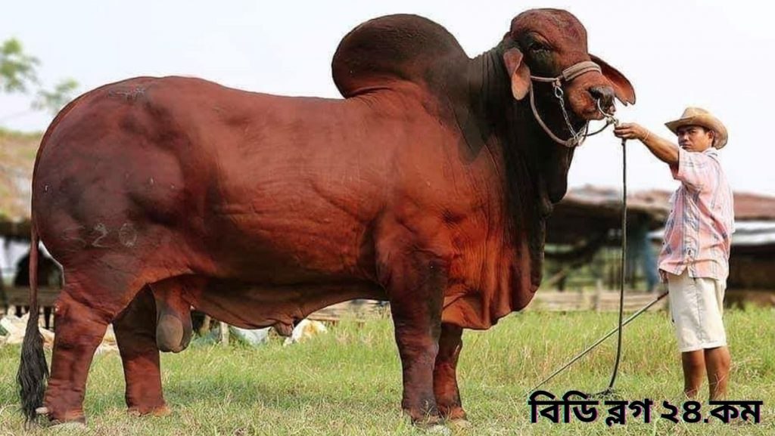
চল কিছু ছবি দেখি
আজকের পাঠ গরু মোটাতাজাকরণ

Slide 6
এই পাঠ শেষে শিক্ষার্থীরা-
১। গরু মোটাতাজাকরণ কী তা জানতে পারবে ।
২। গরু মোটাতাজাকরণ-এর উদ্দেশ্য সম্পর্কে জানতে পারবে।
৩। গরু মোটাতাজা করার পদ্ধতি জানতে পারবে ।
৪। গরুর কৃমির চিকিৎসা সম্পর্কে জানতে পারবে ।
৪। গরু মোটাতাজাকরণ-এ খাদ্য সরবারহ সম্পর্কে
জানতে পারবে ।
৫। ইউরিয়া ব্যবহারে সতর্কতা কী কী তা জানতে পারবে ।

Slide 7
গরু মোটাতাজাকরণ
অধিক মাংস উৎপাদনের জন্য গরুকে বিশেষ খাদ্য প্রদান করে উপযুক্ত পরিচর্যার মাধ্যমে অল্প সময়ে মাংস বৃদ্ধি করাকে মোটাতাজাকরণ বলে
গরু মোটাতাজাকরণ-এর উদ্দেশ্য
১। কম সময়ে গরু থেকে অধিক লাভ পাওয়া ।
২। অল্প সময়ে লাভ সহ মূল্ধন ফেরত পাওয়া ।
৩। প্রাণীজ আমিষের ঘাটতি পূরণ করা ।
৪। বেকার যুবকদের কর্মসংস্থান করা ।
৫। কম পুজিতে ব্যবসা করা ।
৬। আর্থিক সচ্ছলতা আনায়ন করা ।
৭। স্থানীয়ভাবে প্রাপ্ত খাদ্যদ্রব্যের সাথে বাড়ির উচ্ছিষ্ট খাদ্য দ্রব্যাদির সদ্ব্যভার করা ।

Slide 8
গরু মোটাতাজাকরণ এর পদ্ধতি
গরু মোটাতাজাকরণ এর পদ্ধতি তিনটি । যথা-
১। গরু নির্বাচন ও ক্রয়
২। গরুর কৃমির চিকিৎসা প্রদান ।
৩। গরুর খাদ্য সরবরাহ ।

Slide 9
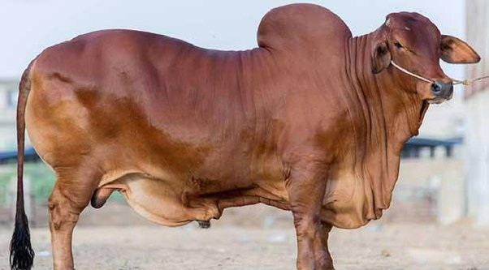
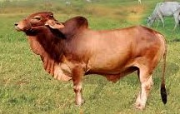
গরু নির্বাচন ও ক্রয়
১। দেড়-দুই বছর বয়সের ষাঁড় গরু হতে হবে ।
২। উঁচু, লম্বা ও প্রশস্থ কপাল বিশিষ্ট হতে হবে ।
৩। সংকর জাতের হলে বেশি লাভবান হওয়া যাবে ।
৪। চামড়া ঢিলা হতে হবে ।
৫। হাড়ের জোড়া গুলো মোটা প্রকৃতির এবং ঈশৎ দেখা যাবে ।
৬। রঙের দিক দিয়ে সুন্দর হতে হবে । যেমন – লাল, কালো রঙের ।

Slide 10
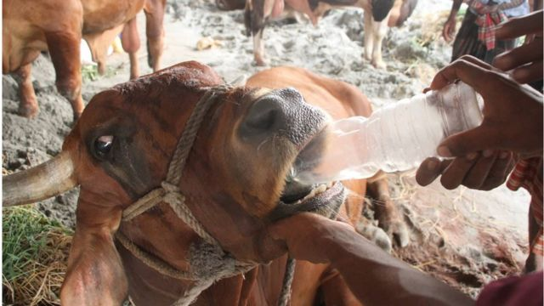
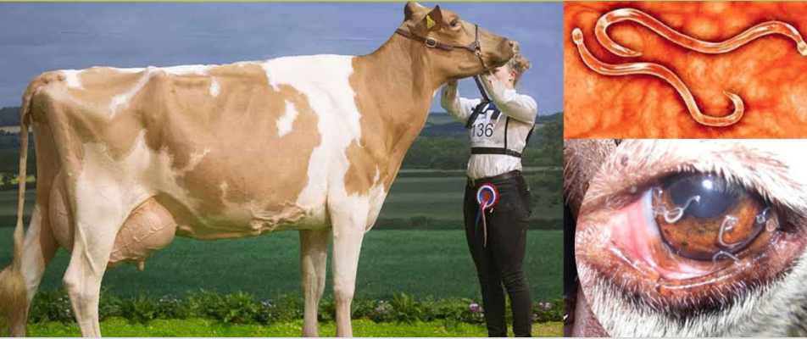
গরুর কৃমির চিকিৎসা প্রদান
বাংলাদেশের ৯৫% গরু কৃমি দ্বারা আক্রান্ত থাকে। কৃমি নানা ধরনের হয় । যেমন – গোল কৃমি , ফিতা কৃমি, চ্যাপটা কৃমি । গোল কৃমি গরুর রক্তশূন্যতা সৃষ্টি করে ও স্বাস্থের হানি ঘটায় । ফিতা কৃমি যকৃত ও ফুস্ফুস নষ্ট করে। চ্যাপটা কৃমি যকৃত নষ্ট করে । কৃমি প্রতিরোধের জন্য চিকিৎসকের নির্দেশ মোতাবেক ওষুধ খাওয়াতে হবে ।

Slide 11
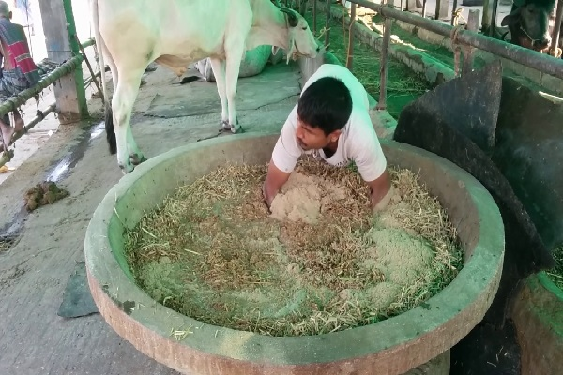
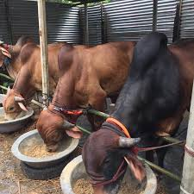
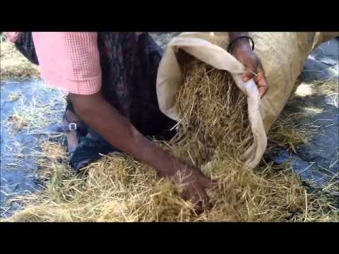
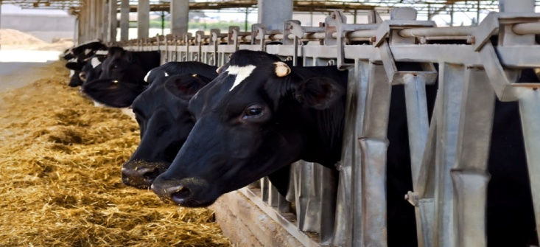
গরু মোটাতাজাকরণে খাদ্য সরবরাহ
গরু মোটাতাজাকরণের খাদ্য তালিকা একটু বিশেষ ধরনের হতে হবে। খাদ্য তালিকায় শর্করা, আমিষ , চর্বি ও ভিটামিনের পরিমাণ সাধারণ খাদ্যের চেয়ে বেশি পরিমাণে হতে হবে । আমিষ, শর্করা ও চর্বি জাতীয় খাদ্যের মধ্যে চালের কুঁড়া , গমের ভুসি, শুঁটকি গুঁড়া , খনিজ মিশ্রণ , লবন ও ঝোলাগুড় উল্লেখযগ্য । ইউরিয়া ও ঝোলাগুড় মিশ্রিত খাদ্য গরুর মোটাতাজাকরণে বিশেষ সহায়ক । ইউরিয়া ও ঝোলাগুড় দুইভাবে মিশিয়ে খাওয়ানো যায় । যথা- ১ । খড়ের সাথে মিশিয়ে , ২। দানাদার খাদ্যের সাথে মিশিয়ে ।

Slide 12
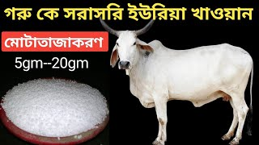
ইউরিয়া ব্যবহারের সতর্কতা
১ । ইউরিয়া বিষাক্ত হওয়ায় পরিমিত মাত্রায় ব্যবহার করতে হবে
২। অসুস্থ গরুকে ইউরিয়া খাওয়ানো যাবে না ।
৩। সরাসরি পানি ও ভাতের মাড়ের সাথে ইউরিয়া মিশিয়ে খাওয়ানো যাবে না ।
৪ । ইউরিয়া মোলাসেস ব্লক খাওয়ালে আর ইউরিয়া লালি গুড় মিশানো খড় খাওয়ানোর প্রয়োজন নেই ।
৫। এক বছরের নিচে গরুকে ইউরিয়া খাওয়ানো যাবে না ।

Slide 13
দলীয় কাজ
গরু মোটাতাজাকরণে ১০ কেজি দানাদার খাদ্য তৈরির নমুনা ছক তৈরি কর।

Slide 14
একক কাজ
১। গরু মোটাতাজাকরণকে ইংরেজীতে কী বলে ?
২। মানুষের দৈনন্দিন মাথাপিছু কত গ্রাম আমিষ প্রয়োজন ?
৩। গরু মোটতাজাকরণের কর্মসূচি বছরে কতবার হাতে নেওয়া যায় ?
৪। কত মাসের মধ্যে গরুকে বিক্রয়যোগ্য করা যায় ?

Slide 15
বাড়ির কাজ
গরু মোটাতাজাকরণের মূল উদ্দেশ্য কী তা ব্যাখ্যা কর ?

Slide 16
ধন্যবাদ

